Slide 1
«Детское экспериментирование – путь познания окружающего мира» Семинар для воспитателей
ДЕПАРТАМЕНТ ОБРАЗОВАНИЯ И НАУКИ ГОРОДА МОСКВЫ Государственное бюджетное общеобразовательное учреждение города Москвы «Школа № 626 имени Н. И.Сац»
Подготовила воспитатель
ГБОУ Школа № 626 УК № 5
Светанкова М.В.

Slide 2
«Расскажи – и я забуду,
покажи – и я запомню,
дай попробовать – и я пойму».
(китайская пословица)

Slide 3
Путь познания окружающего мира – ЭКСПЕРИМЕНТ
Оно выступает как метод обучения, если применяется для передачи детям новых знаний, может рассматриваться как форма организации педагогического процесса и является одним из видов познавательной деятельности детей.
ЭКСПЕРИМЕНТ – СРЕДСТВО ПОЗНАНИЯ

Slide 4
Познание как деятельность
Главные достоинства применения метода экспериментирования в детском саду:
- дети получают реальные представления о различных сторонах изучаемого объекта, о его взаимоотношениях с другими объектами и со средой обитания;
- происходит обогащение памяти ребенка, активизируются его мыслительные процессы, т.к. постоянно возникает необходимость совершать операции анализа и синтеза, сравнения и классификации, обобщения.

Slide 5
В наиболее полном, развернутом виде исследовательская деятельность предполагает:
ребенок выделяет и ставит проблему, которую необходимо разрешить;
возможные решения;
проверяет эти возможные решения, исходя из данных;
делает выводы в соответствии с результатами проверки;
применяет выводы к новым данным;
делает обобщения.

Slide 6
Дети очень любят экспериментировать
Эксперименты составляют основу всякого знания, без них любые понятия превращаются в сухие абстракции.
В дошкольном воспитании экспериментирование является тем методом обучения, который позволяет ребенку моделировать в своем сознании картину мира, основанную на собственных наблюдениях, опытах, установлении взаимозависимостей, закономерностей.

Slide 7
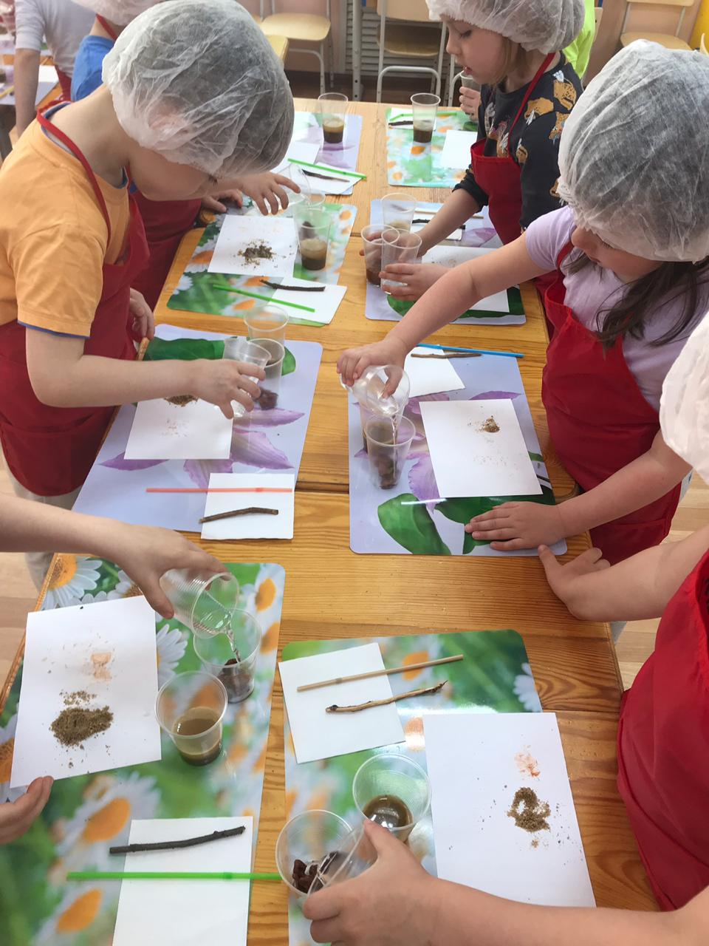
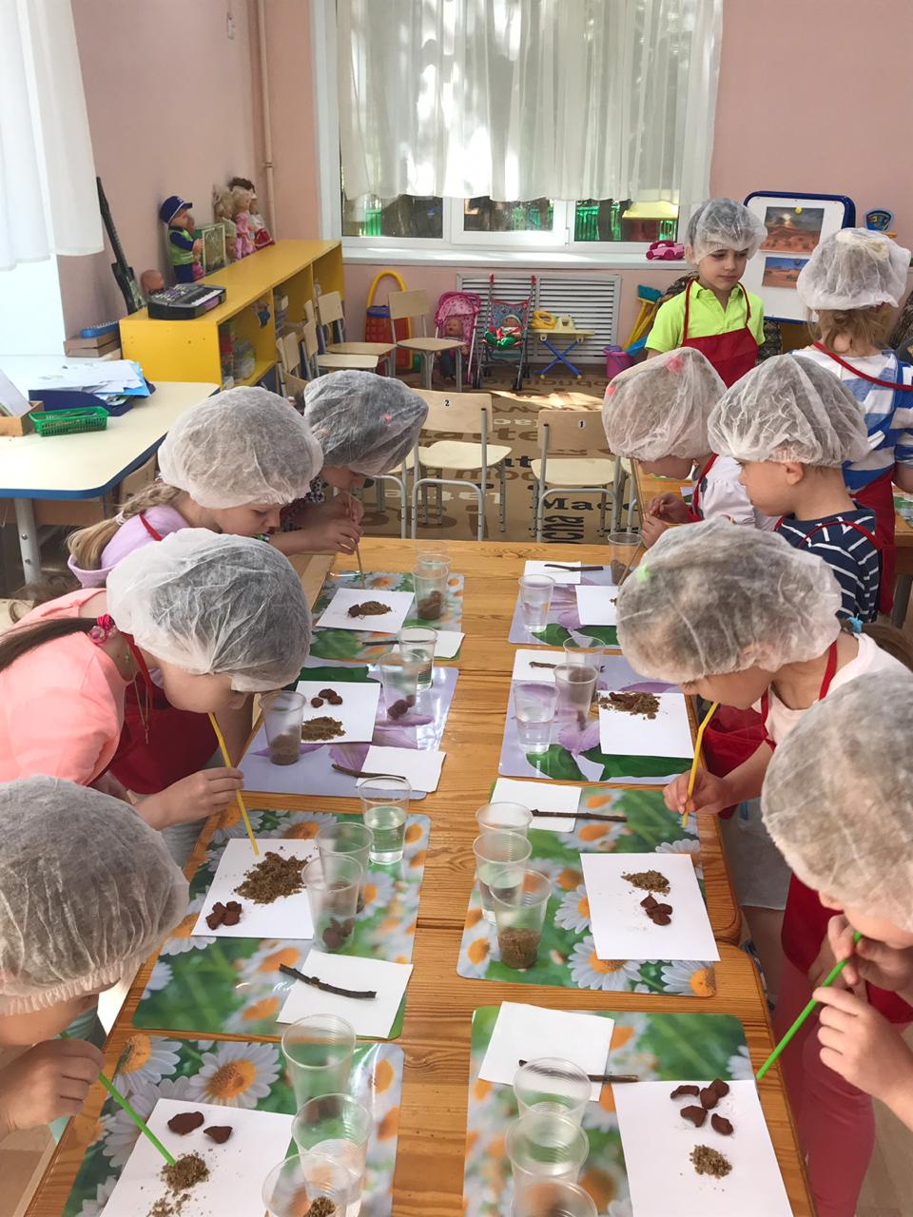
Экспериментирование в различных видах детской деятельности:
Экспериментирование на специально организуемых занятиях:

Slide 8
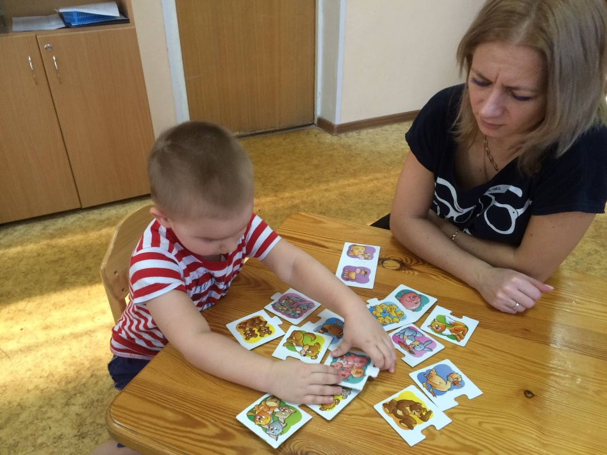
Мыслительные эксперименты (игры)
Такие развивающие игры, действия, рассуждения в которых проходят в уме
Мыслительные игры помогают детям приобрести: навыки исследовательского поведения, умение видеть проблемы и выдвигать гипотезы их решения.

Slide 9
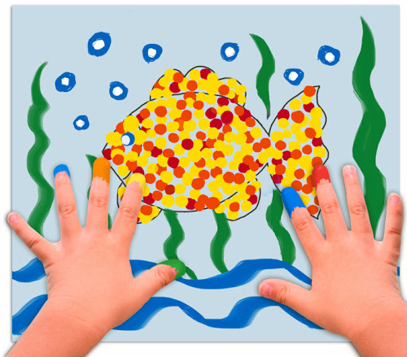
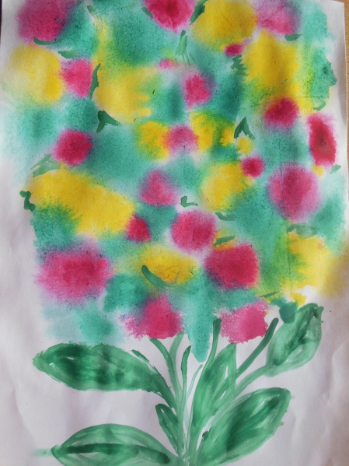
Художественно-продуктивная деятельность:
Использование нестандартных приемов рисования (пальчиковое, щеткой, целлофаном, по мокрой бумаге, воздухом через соломинку), экспериментах с различными материалами.

Slide 10
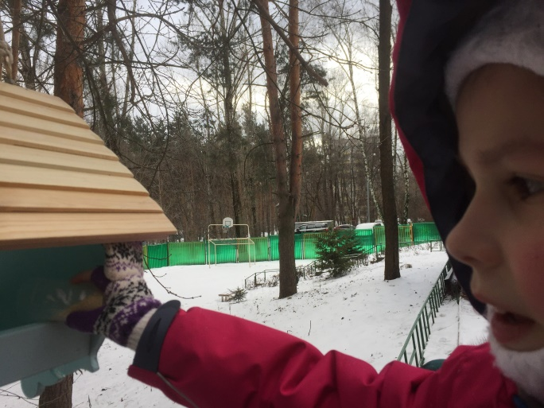
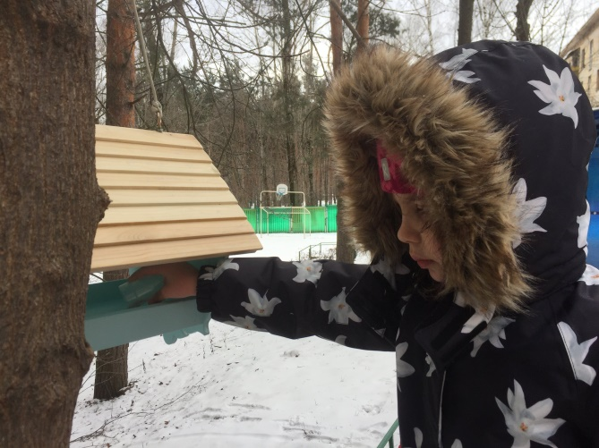
Экспериментальная деятельность во время наблюдений:

Slide 11
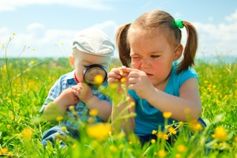
В рамках трудовой деятельности:

Slide 12
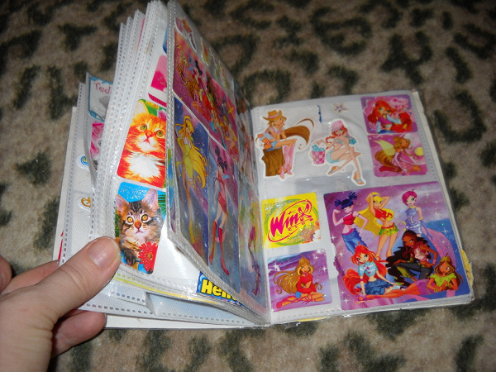
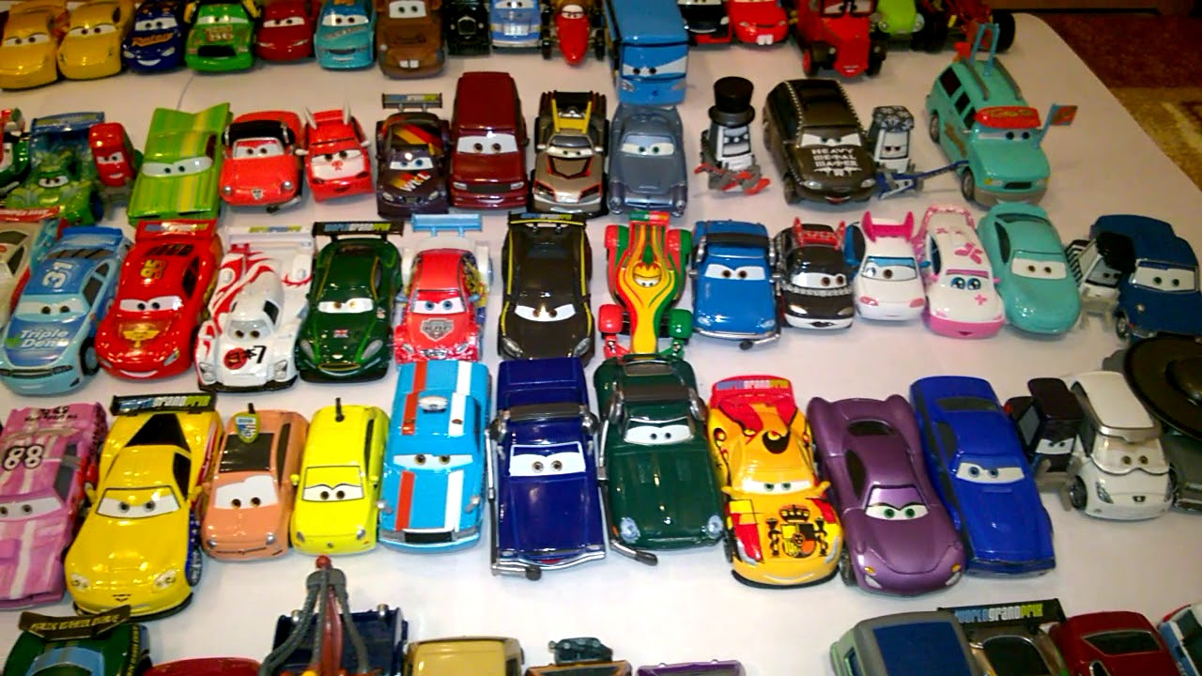
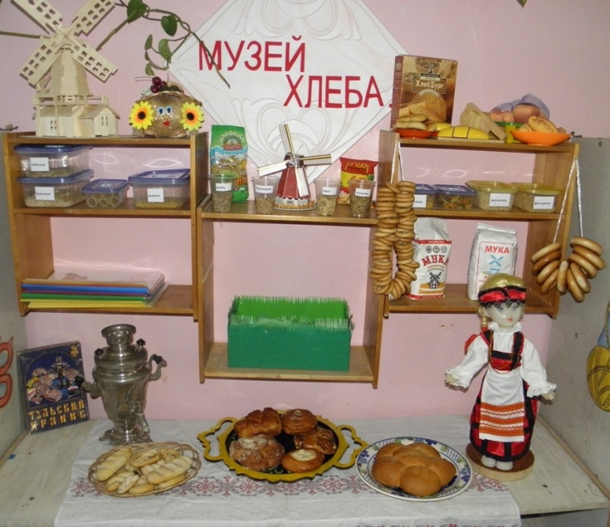
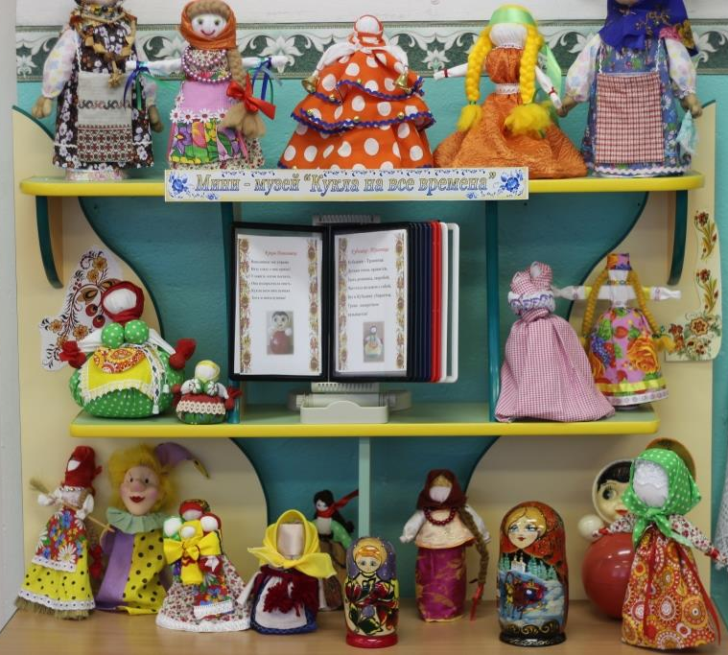
Детское коллекционирование:

Slide 13
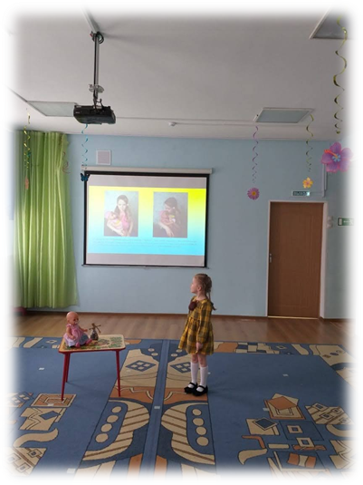
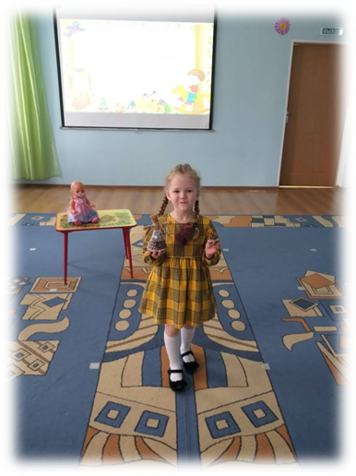
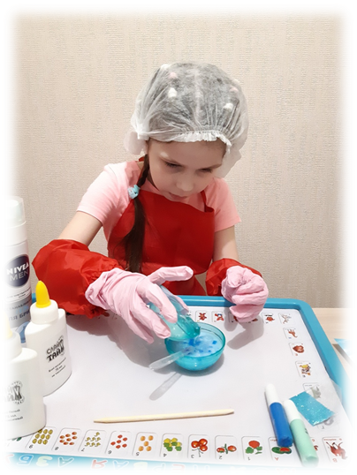
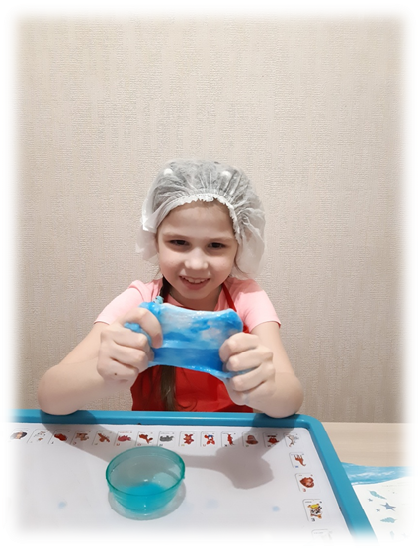
Проектная деятельность:

Slide 14
Создание условий для поисковой, исследовательской и экспериментальной деятельности детей.
Организованная развивающая предметно-пространственная среда (уголок экспериментирования, мини-лаборатории, отдельное помещение лаборатории с необходимым оборудованием, возможность для самостоятельного экспериментирования в группе и во время прогулки).
Особым образом построенное взаимодействие педагога с детьми, когда ребенок – субъект, а не объект, а взрослый – навигатор, а не транслятор. Тогда взрослый становится партнером, а занятие – занимательным делом.
Это сама организация поисковой деятельности ребенка, ребенка и сверстника, ребенка и взрослого по принципу «расскажи – и я забуду, покажи – и я запомню, дай попробовать – и я пойму».

Slide 15
Для каждого ребенка необходимо иметь свое отдельное место, свой рабочий поднос, инструментарий, и все опыты он проводит самостоятельно.
Опыты организуются по желанию детей, но при этом уточняют, что они хотят получить, но в ход не вмешиваются. Пусть ребенок пробует и ошибается, но самостоятельно находит решение и добивается результата. Постепенно элементарные опыты становятся играми-опытами, в которых, как в дидактических играх, есть познавательная часть и занимательная. Для безопасного исследования с детьми разрабатываются правила, памятки работы с материалами (разрешающие и запрещающие знаки); для успешного осуществления опыта оформляются схемы. Правильно организованная экспериментальная деятельность дает возможность удовлетворить потребность детей в новых знаниях, впечатлениях, способствует воспитанию любознательного, самостоятельного, успешного ребенка.

Slide 16
Спасибо за внимание!

